Slide 1



Ventilación mecánica en neonatología
R1 Luciana Luna Abanto

Slide 2

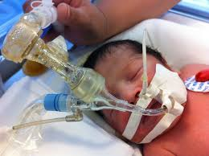
Ventilación mecánica
Es una forma de dar soporte respiratorio para mantener la función respiratoria en los pacientes en que esta falla.
Equipos facilitan el intercambio gaseoso, entregando con cierta periodicidad un determinado volumen o flujo de una mezcla de gases, enriquecida con oxígeno
Invasiva o no invasiva

Slide 3
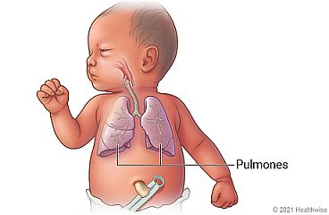
Peculiaridades del RN
Vía aérea es más corta, menos ramificada y más fácil de distender y colapsar
Mayor distensibilidad de la pared torácica pero distensibilidad pulmonar menor (inmadurez)
Inmadurez sistemas enzimáticos antioxidantes → favorecen el daño pulmonar (DBP)
Hiperoxia o oscilaciones bruscas → aumentan riesgo ROP
Hiperventilación con hipocapnea → disminución del flujo cerebral (LPV)

Slide 4
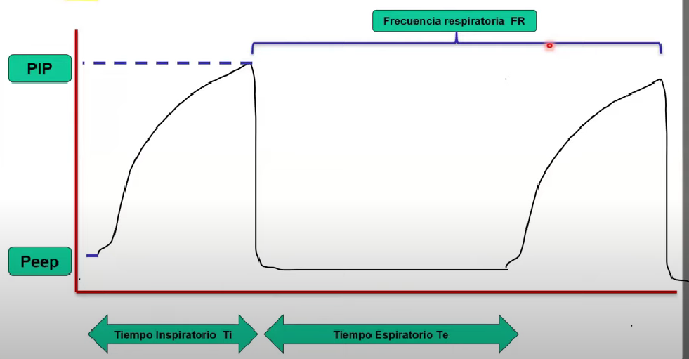
Ciclo respiratorio
Vol corriente o Vol tidal → vol de aire que se moviliza en cada ciclo respiratorio 5-7ml/kg
PEEP: Presión positiva al final espiración (mantiene al alveolo abierto)
PIP-PIM: Presión generda para venver elementos elásticos como resistivos a la entrada del volumen

Slide 5

Fisiología pulmonar
Vol corriente o Vol tidal → vol de aire que se moviliza en cada ciclo respiratorio 5-7ml/kg
Vol del espacio muerto (VD) → volumen movilizado en cada ciclo, no realiza intercambio gaseoso. 1/3 VC 1.5-2 ml/kg
Compliance (CL) → elasticiadad o adaptabilidad del tejido pulmonar 3-6 ml/cmH2O de presión
Resistencia (R) →dificultad se encuentra el gas al pasar por la vía aérea. Resistencia tisular y vias respiratorias. 20-40 cmH2O/l/seg
Constante de tiempo (Kt) → Es el tiempo necesario para que la presión alveolar alcance el 63% del cambio de presión de vias aéreas.

Slide 6
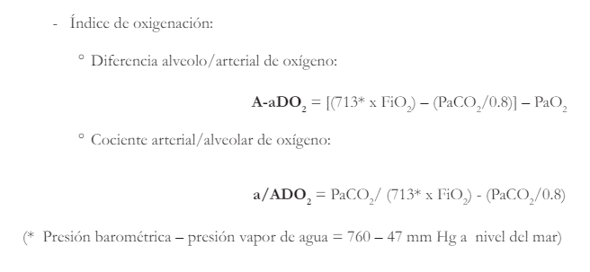
Indices de oxigenación y ventilación
Son de utilidad para valorar la gravedad de la enfermedad respiratoria y la intensidad de la ventilación mecánica en el transcurso de la enfermedad

Slide 7
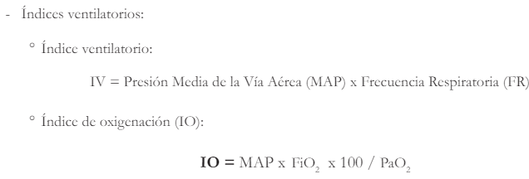
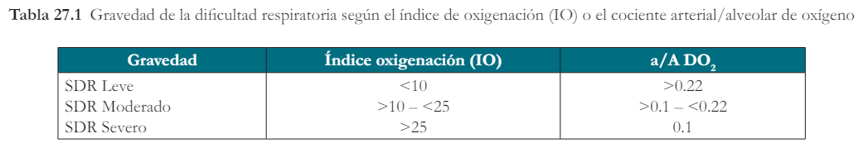
Indices de oxigenación y ventilación

Slide 8
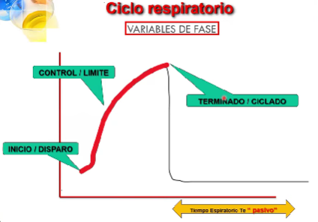
MODOS VM
Inicia
No sincronizada → Ventilador dispara independientemente del esfuerzo del paciente → Ventilación mandatoria intermitente IMV
Sincronizada → Inicia por el esfuerzo respiratorio del paciente → SIMV, AC, PSV (ventilación soportada por presión)
Como se controla limita
Presión → Limito por presiones PEEP, PIP. Vol varia → SIMV, IMV, A/C, PSA
Volumen → Limita por Vol tidal. Adultos
Cómo termina/ciclado
Tiempo → Ti → SIMV, IMV, A/C
Flujo/volumen

Slide 9
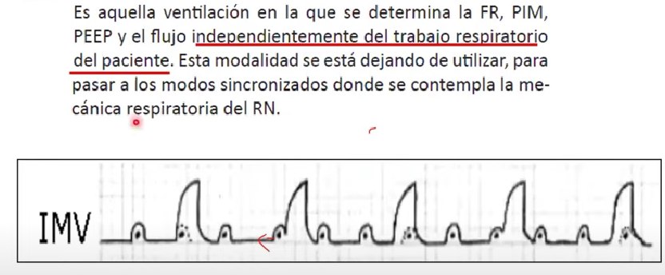

VMC NO SINCRONIZADA
VENTILACIÓN MANDATORIA INTERMITENTE (IMV)

Slide 10
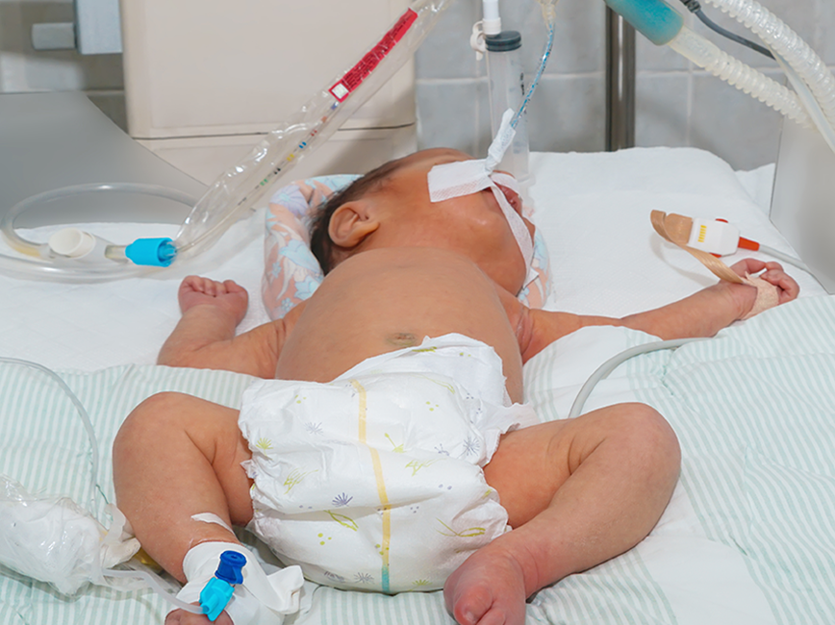
VMC SINCRONIZADA
Son modalidades en las que el ciclo del respirador empieza en respuesta al inicio de respiración espontanea del paciente

Slide 11
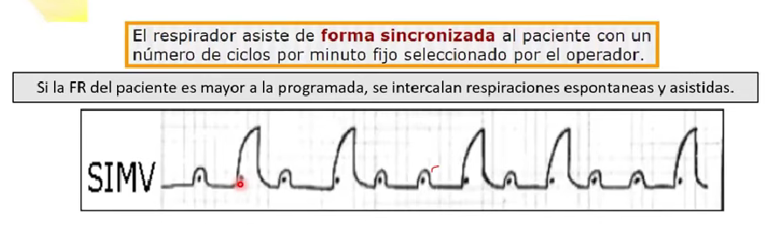
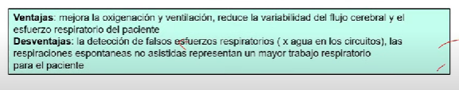
VMC SINCRONIZADA
VENTILACIÓN MANDATORIA INTERMITENTE SINCRONIZADA (SIMV)
Respirador envía numero de ciclos fijados de forma sincronizada con el esfuerzo inspiratorio
Si la FR del paciente es superior, se intercalan, si es menor algunos estarán sincronizados y otros no

Slide 12
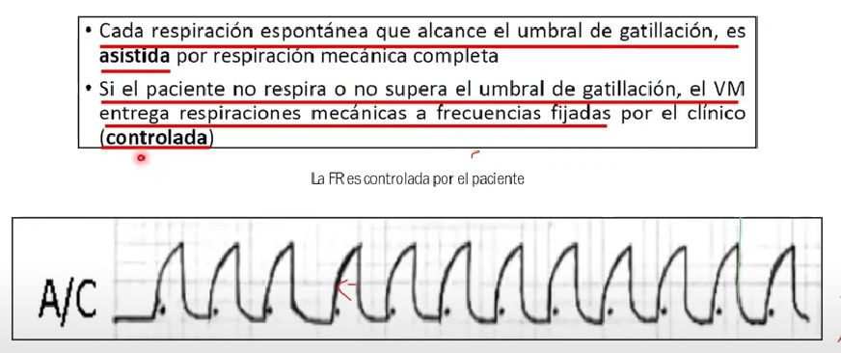
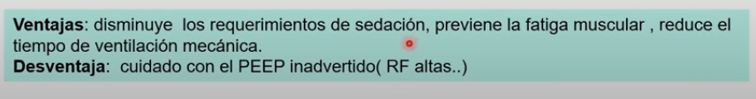
VMC SINCRONIZADA
Todas las respiraciones el paciente que excedan el umbral de sensibilidad inician una respiración mecánica con parámetros prefijados
Apnea o esfuerzo inspiratorio insuficiente → garantizar respiraciones
Garantiza Vt más homogéneo y previene la fatiga
Suele aplicar en las fases iniciales para acoplar al ventilador
VENTILACIÓN ASISTIDA CONTROLADA (A/C)

Slide 13
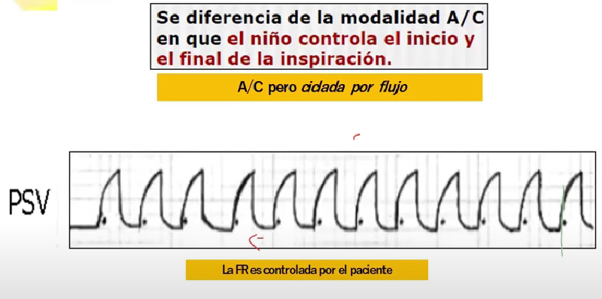
VMC SINCRONIZADA
Es una forma de ayudar a la respiración espontanea con una presión inspiratoria mecánica
La respiración espontanea que induce el inicia del ciclo da lugar a una respiración mecánica limitada por presión y ciclada por flujo
VENTILACIÓN POR PRESIÓN SOPORTE (PSV)

Slide 14
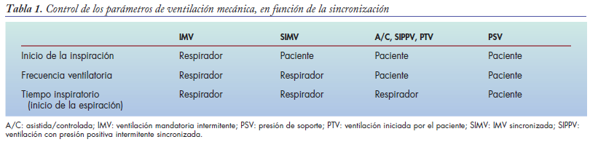
VMC

Slide 15
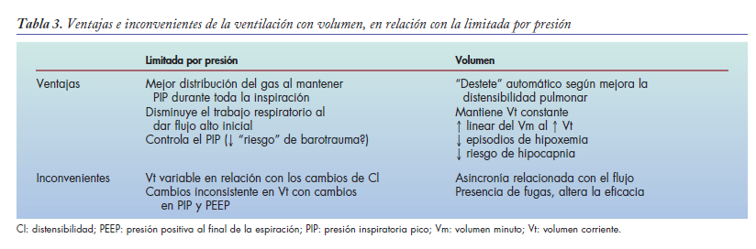
VMC
VM por volumen disminuye la duración de la ventilación, las tasas de neumotórax y hemorragia intraventricular grave y tiende a disminuir DBP

Slide 16
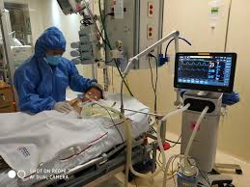
Indicaciones de VM
Falla respiratoria:
Criterios clínicos: retracciones, quejido, FR >60, cianosis central, apnea intratable, disminución de actividad y movimiento
PCO2>60 mmHg
PO2<50 mmHg o sat >90% con FIO2 >60%
Ph<7.2
Falla CPAP FIO2>30% PEEP >=6
Contraindicaciones: MAFC incompatibles

Slide 17
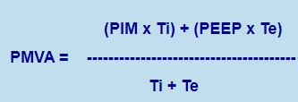
Parámetros de VM
Dependientes
Presión media de via aérea MAP
Relac. Tiempo insp/esp T I/E
Independientes
Flujo
FiO2
Presión inspiratoria pico PIP
Presión al final de la espiración PEEP
Frecuencia FR
Tiempo inspiratorio

Slide 18
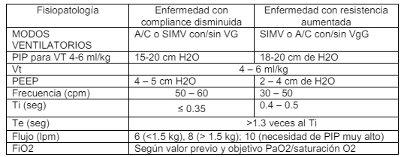
Parámetros de VM
Determinado en cada caso individual usando la MAP mínima necesaria y FiO2 requerida para obtener ganses sanguíneos apropiados sin comprometer el gasto cardiaco
Los parámetros iniciales depende de la fisiopatología
Restrictivos → resistencia incrementada → SALAM, postsurfactante, DBP, HTP
Obstructivos → compliance disminuida → EMH, hernia diafragmática, derrame pleural, SDRA, cardiopatías con hiperflujo pleural

Slide 19
Parámetros de VM
PIP
Mínimo: 15-18 cmH2O
Máximo: 18,20, 25, 28
Extuba:
<15 <1kg
<18 >1kg
Fracaso
18 >750 gr
20 750-999 gr
25 1000-1499 gr
28 >1500 gr
>21 aumenta el riesgo de DBP
PEEP
Ideal: 5-6 cmH2O
Máximo: 8
Extuba: 4-5
Previene el colapso alveolar
FR
Ideal:40-60
Máximo: 60
Extubar: 20

Slide 20
Objetivos de VM
Oxigenación
PaO2 50-60 mmHg o SatO2 88-92% en RNPT
PaO2 50-70 mmHg o SatO2 90-95% en RNT
Ventilación
PaCO2 45-55 mmHg
Hipercapnea permisiva PaCO2 más elevada con Ph>7.25
Clínicos
Buen reclutamiento pulmonar 8EIC

Slide 21
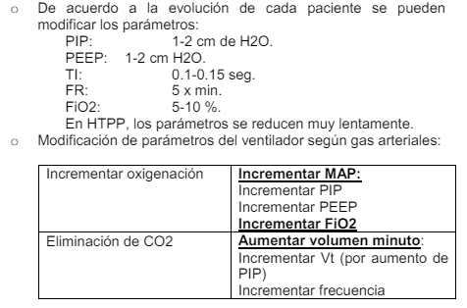
Evaluación y cambio de parámetros

Slide 22
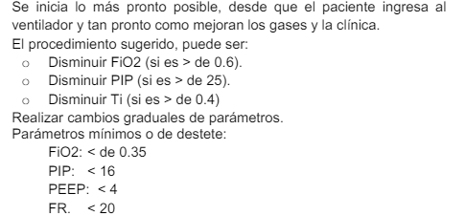
Destete ventilación

Slide 23
Complicaciones
Intubación selectiva del bronquio principal derecho
Atelectasia
Bronconeumonia
Aire ectópico (neumotórax, enfisema intersticial o neumomediastino)
Repercusión hemodinámica
DBP
Mal control de oxigenación (riesgo de ROP)
Mal control de la ventilación (hemorragia intraventricular y/o LPV)
Neumonía asociado a ventilador

Slide 24
¡Muchas gracias!

